Slide 1

Chào mừng các em đến với tiết Tiếng Việt - Lớp 2

Slide 2
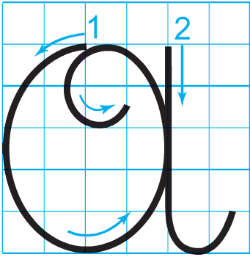
Viết chữ hoa F
Chữ F cao mấy li, rộng mấy li?
Chữ F được viết bằng mấy nét?

Slide 3
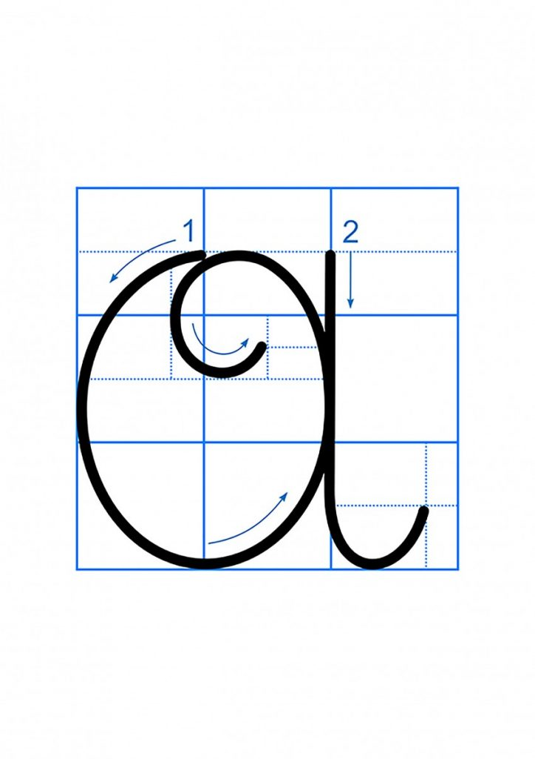

Slide 4
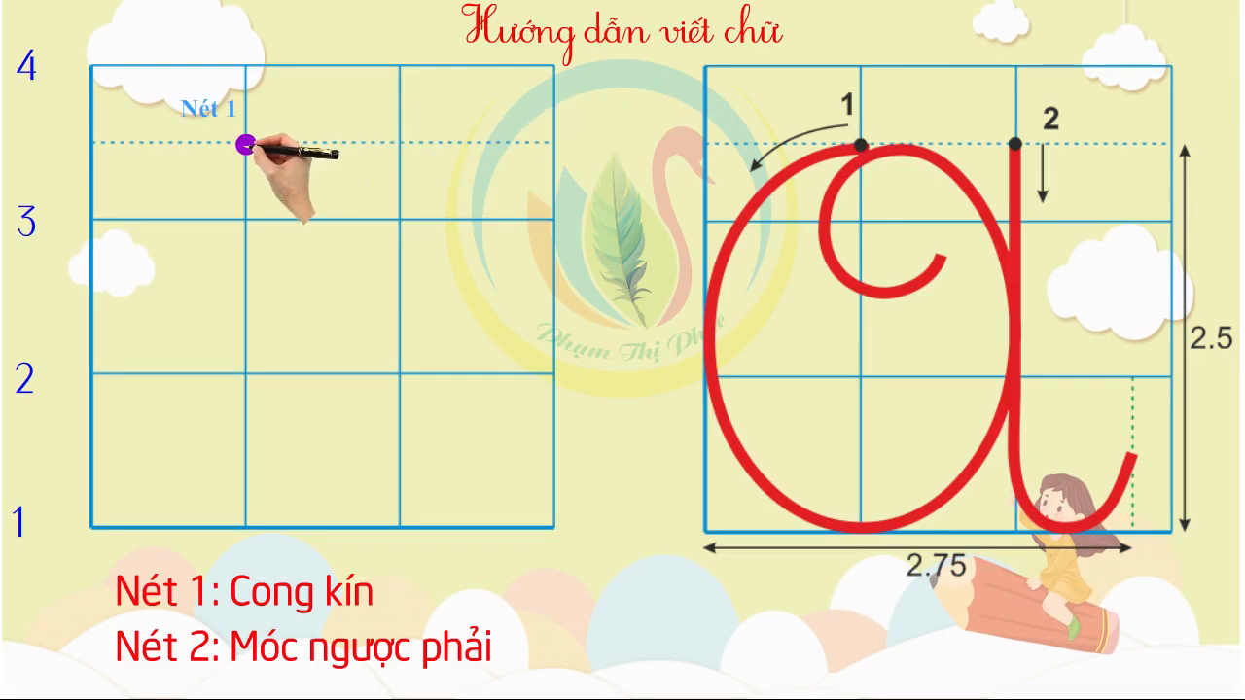

Slide 5
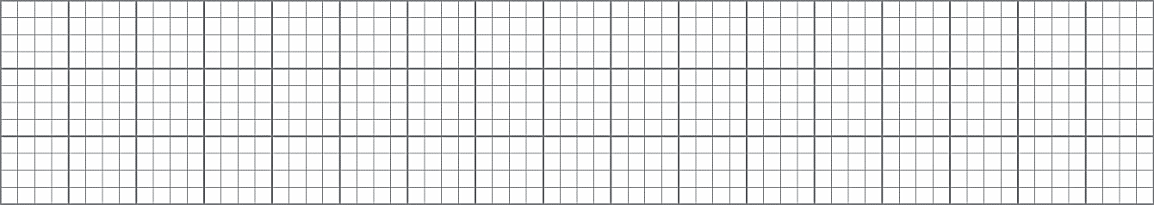
Viết câu ứng dụng
Fnh em bốn biển cùng chung một nhà.
Nêu khoảng cách giữa các chữ trong câu ứng dụng.
Nêu chiều cao của các chữ trong câu ứng dụng.
Trong câu ứng dụng, chữ nào được viết hoa?

Slide 6





Viết bảng con

Slide 7
ǮǮǮǮǮǮǮǮǮǮǮǮǮǮǮǮǮǮ
ǮǮǮǮǮǮǮǮǮǮǮǮǮǮǮǮǮǮ
ǮǮǮǮǮǮǮǮǮǮǮǮǮǮǮǮǮǮ
ǮǮǮǮǮǮǮǮǮǮǮǮǮǮǮǮǮǮ
ǮǮǮǮǮǮǮǮǮǮǮǮǮǮǮǮǮǮ
ǮǮǮǮǮǮǮǮǮǮǮǮǮǮǮǮǮǮ
ǮǮǮǮǮǮǮǮǮǮǮǮǮǮǮǮǮǮ
ǮǮǮǮǮǮǮǮǮǮǮǮǮǮǮǮǮǮ
ǮǮǮǮǮǮǮǮǮǮǮǮǮǮǮǮǮǮ
F
F
Fnh
Fnh
F
F
Fnh
Fnh

Slide 8


LUYỆN VIẾT VỞ
Học sinh viết vào vở Tập viết 2 tập hai

Slide 9
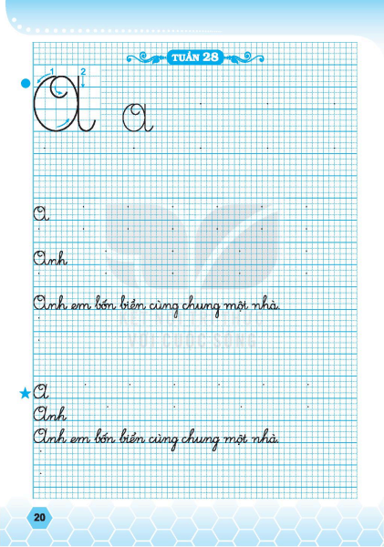
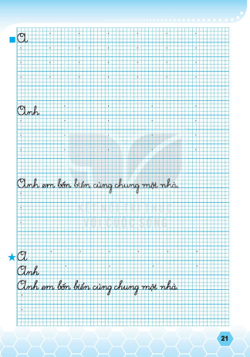

Slide 10



CỦNG CỐ BÀI HỌC
Notes:
Bài giảng thiết kế bởi: Hương Thảo - tranthao121006@gmail.com

